Slide 1
Система персонифицированного финансирования дополнительного образования
Дополнительное образование детей с 5 до 18 лет в Кировской области за счет государства
СЕРТИФИКАТ
дополнительного образования
43.pfdo.ru
предоставление права ребенку обучаться по программам дополнительного образования
за счет государства
Notes:
В рамках Федерального проекта «Успех каждого ребенка» национального проекта «Образование» в 2020 году в Кировской области внедряется система персонифицированного финансирования дополнительного образования детей (ПФДО), которая предусматривает использование Сертификата дополнительного образования для обучения по дополнительным общеобразовательным программам в любых организациях, входящих в систему ПФДО.

Slide 2
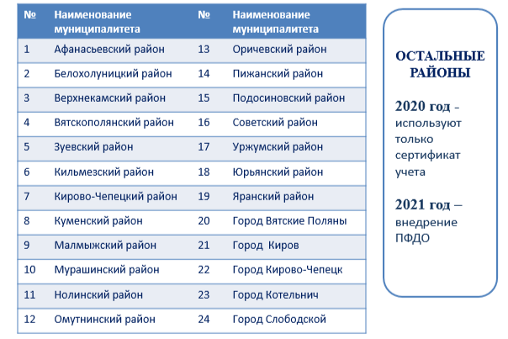
Муниципальные образования, внедряющие персонифицированное финансирование дополнительного образования детей в 2020 году
Региональный
модельный центр
45 опорных центров в муниципалитетах
Notes:
В 2020 году в 24 муниципалитетах дети смогут воспользоваться сертификатом как для посещения бюджетных программ в муниципальных и государственных образовательных учреждениях, так и для оплаты программ, которые раньше оплачивали сами родители в том числе у частных некоммерческих организаций и индивидуальных предпринимателей.
В остальных муниципалитетах (21) возможность использовать сертификат с оплатой появится в 2021 году, в 2020 году сертификат будет приниматься только для обучения по бюджетным программам в муниципальных и государственных образовательных учреждениях.

Slide 3
Нормативные документы ПФДО
Постановление Правительства Кировской области № 389-П от 20.07.2020
«О внедрении персонифицированного финансирования дополнительного образования детей на территории Кировской области»
Распоряжение министерства образования Кировской области №385 от 30.07.2020 «Об утверждении Правил персонифицированного финансирования дополнительного образования детей на территории Кировской области
Распоряжение министерства образования Кировской области № 1046 от 07.09.2020 «О внесении изменений в распоряжение министерства образования Кировской области №385 от 30.07.20
Нормативно-правовые акты муниципалитета
Notes:
На слайде представлены нормативно- правовые документы регионального уровня регулирующие внедрение ПФДО на территории Кировской области
ВНИМАНИЕ! Необходимо дополнить перечень документами муниципалитета!
3

Slide 4
Сертификат дополнительного образования -
реестровая запись в информационной системе
43.pfdo.ru
СТАТУС УЧЕТА
СТАТУС ФИНАНАСИРОВАНИЯ
НАВИГАТОР ДОПОЛНИТЕЛЬНОГО ОБРАЗОВАНИЯ
БЮДЖЕТНЫЕ ПРОГРАММЫ муниципальных / государственных образовательных организаций | СЕРТИФИЦИРОВАННЫЕ ПРОГРАММЫ муниципальных / государственных образовательных организаций, частных некоммерческих организаций, индивидуальных предпринимателей
Notes:
Сертификат дополнительного образования нематериален. Это реестровая запись в информационной системе ПФДО.
Сертификат присваивается детям от 5 лет 1 раз и действует до 18 – летия ребенка.
Сертификат можно использовать только для оплаты дополнительного образования в системе ПФДО, нельзя обналичить.
Сертификат имеет два статуса:
статус учета, если ребенок обучается по бюджетным программам муниципальных и государственных организаций
статус финансирования, если ребенок выбирает для обучения сертифицированную программу за счет средств сертификата (внедряется в 2020году только в 24 муниципалитетах, в остальных в 2021году)
4

Slide 5
Финансирование дополнительного образования
Notes:
Финансирование дополнительного образования в рамках государственного или муниципального задания осуществляется за счет средств соответствующих бюджетов. Реализация программ дополнительного образования осуществляется государственными, муниципальными организациями сверх госзадания, частными некоммерческими организациями, индивидуальными предпринимателями, и финансируется за счет средств местных бюджетов, выделенных на ПФДО.

Slide 6
Использование средств сертификата
Договор на обучение
Организация ДО
Личный кабинет родителя в информационной системе ПФДО
Виртуальный счет ребенка
Номинал сертификата
_______ руб.
Оплата за обучение
Notes:
ВНИМАНИЕ! Эта информация относится к муниципалитетам (24), внедряющим систему ПФДО (сертификаты в статусе финансирования) в 2020году.
В личном кабинете родителей в информационной системе ПФДО будет отражаться информация:
о программах, которые посещает ребенок,
о договорах на обучение, заключенных с организациями,
об остатке средств сертификата на виртуальном счете ребенка.
Ежемесячно с виртуального счета ребенка будут списываться пропорционально средства за обучение по программе.
ВАЖНО! При выборе сертифицированных программ обратить внимание на стоимость программы.
В случае если стоимость сертифицированной программы превышает номинал сертификата, разница будет погашаться родительской доплатой.
Каждый муниципалитет устанавливает количество сертификатов в статусе финансирования и их номинал. (здесь нужно уточнить номинал сертификата в вашем муниципалитете и количество таких сертификатов).
Так же муниципалитет устанавливает количество программ дополнительного образования, которые ребенок может посещать одновременно. (Здесь нужно уточнить данные в вашем муниципалитете)
6

Slide 7
Информирование о системе ПФДО
официальный сайт ОО, электронный дневник, плакаты, буклеты, информационные стенды
организация дополнительного образования
общеобразовательная организация
Общая информация о ПФДО
Нормативные документы
Как получить сертификат?
Памятки и инструкции
Часто задаваемые вопросы
Контакты МОЦ
Ссылка на Навигатор
Программы дополнительного образования
Notes:
Общеобразовательные организации, наравне с организациями дополнительного образования, региональным модельным центром, муниципальными опорными центрами, включаются как в процесс информирования обучающихся и родителей, так и в процесс выбора ребенком программ дополнительного образования.
Информационные материалы: нормативные документы, инструкции, ссылки, памятки, контакты необходимо разместить на официальных сайтах образовательных организаций, на информационных стендах, дать объявление в электронном дневнике, подготовить памятки и буклеты в бумажном варианте

Slide 8
Роль классного руководителя
Оказание помощи в выборе индивидуальных образовательных маршрутов обучающихся
Выстраивание системы работы с родителями
Выявление интересов и склонностей обучающихся
Информирование, разъяснение
Консультации (групповые и индивидуальные)
Помощь в определении направлений деятельности
Работа в сотрудничестве
с психологом и социальным педагогом
Профориентационная работа
Разработка рекомендаций про выбору программы ДО и размещение их в Навигаторе
Мониторинг занятости обучающихся в системе дополнительного образования

Slide 9
Работа с родителями
!
Классный руководитель
?
!
* Родительские собрания
* Консультации психологов
* Консультации педагогов ДО
!
Анкетирование
Разъяснение
Консультации (групповые и индивидуальные)
Особое внимание - ОВЗ
!
вопросы
сомнения
непонимание
Выбор сделан!
Notes:
Для понимания алгоритма получения и использования сертификатов персонифицированного финансирования дополнительного образования необходимо проводить информирование и консультирование родителей, применяя оптимальные формы взаимодействия (родительские собрания, групповые и индивидуальные встречи-консультации, в том числе с привлечением специалистов), как очно, так и дистанционно. В этом направлении школа и организации дополнительного образования должны работать параллельно для более широкого охвата аудитории.
Необходимо также провести анкетирование родителей с целью выяснить, кто из детей записан в кружки и секции, кто определился с выбором программы дополнительного образования, а кому требуется квалифицированная помощь.
В случае необходимости для консультации привлекаются психологи, социальные педагоги, а также для более подробного разъяснения программ дополнительного образования и возможностей обучения в учреждениях дополнительного образования можно пригласить руководителей и педагогов этих организаций.
Особое внимание классным руководителям необходимо обратить на обучающихся с ограниченными возможностями здоровья и обучающихся, находящихся в неблагоприятных социальных условиях, и выстроить систему работы с родителями данных категорий обучающихся в том числе в сотрудничестве с психологом и социальным педагогом.

Slide 10
Работа с обучающимися
Классный руководитель
направленности
43.pfdo.ru
Педагогическое наблюдение
Беседы
Анкетирование
Работа с учителями-предметниками
Консультации психологов
Консультации
педагогов ДО
художественная
Информационный навигатор
физкультурно-спортивная
социально-педагогическая
естественно-научная
туристско-краеведческая
техническая
Notes:
Очень важно при работе с классным коллективном и индивидуальной работе с обучающимся путем педагогического наблюдения, через беседы, анкетирование и консультации помочь школьникам определить свои склонности и способности, так как между интересами и склонностями, способностями и одаренностью существует тесная связь. Ребенок интересуется, как правило, той наукой или сферой деятельности, в которой он наиболее успешен, за достижения в которой его часто поощряют взрослые и сверстники. Таким образом, склонности выступают как индикатор способностей и одаренности с одной стороны, как точка развития – с другой.

Slide 11
Выявление интересов
1-4 классы
5-7 классы
Методика
«Цветные лепестки»
Методика
«Карта интересов»
(модификация
О. Г. Филимоновой)
Методика
«Палитра интересов»
Методика
«Игра-путешествие по морю любимых занятий»
Методика
«Карта одаренности»
(А. И. Савенков)
Notes:
В сотрудничестве с педагогом-психологом классный руководитель выстраивает работу по определению интересов и склонностей обучающихся с использованием различных методик. Представленные в методических рекомендациях методики выявления склонностей выполняют следующие функции:
- диагностическую. Позволяют оценить степень выраженности у ребёнка различных видов одарённости, определить, какой вид одарённости у него преобладает в настоящее время, увидеть индивидуальный, свойственный конкретному ученику, «портрет развития дарований».
- развивающую. Полученные результаты можно рассматривать как программу дальнейшего развития ребенка, обратить внимание на то, чего, может быть, раньше не замечали, усилить внимание к тем сторонам, которые представляются наиболее ценными.
Кроме этого методики помогут в решении коррекционно-педагогических задач.
Следует учитывать и возраст обучающихся. Так, например, при изучении направленности интересов младших школьников следует иметь в виду, что интересы у большинства детей данного возраста не четко дифференцированы и не устойчивы.
Классный руководитель может столкнуться с тем, что у некоторых детей интересы во всех сферах могут быть одинаково хорошо выражены, а может быть и обратная ситуация, ученик проявляет недостаточный интерес ко всем направлениям деятельности. И в том и в другом случае необходим индивидуальный подход к обучающимся.

Slide 12
Помощь психологов в определении склонностей обучающегося и
выборе профиля и дополнительного обучения
8-11 классы
Психологическая компьютеризированная диагностика
Выявление склонностей
Помощь в выборе профильного обучения
Профориентационное тестирование
Применение дополнительных методик
при необходимости
Индивидуальные консультации психологов по итогам диагностики
Notes:
Особое значение выбор программ дополнительного образования приобретает для школьников 8-11 классов. Потому как в данном возрасте обучающийся подходит к выбору профессии. С целью оказания помощи в выявлении профессиональных склонностей вузы, центры занятости населения проводят профориентационное тестирование и консультирование обучающихся. Результаты такого тестирования позволяют специалистам выявить структуру интеллекта учащегося, особенности внимания и скорость обработки информации, особенности личности и межличностного взаимодействия, ценности и установки в сфере труда.

Slide 13
Осознанный выбор программ дополнительного образования
Осознанный выбор программ ДО
Информационный навигатор
Знакомство с Навигатором
Изучение интересов и склонностей
Психологическое тестирование
Notes:
И после того, как ребенок понял, что ему действительно интересно, чем он хотел бы заниматься, вместе с классным руководителем он снова возвращается к навигатору дополнительного образования, целенаправленно выбирая программы дополнительного образования.
Деятельность классного руководителя не должна ограничиваться только помощью в выборе программ дополнительного образования. Необходимо в течение года отслеживать ситуацию. Мы как педагоги понимаем, что у детей разные темперамент, характер, может произойти смена интересов. И классный руководитель, проявляя педагогический такт, будет содействовать новому выбору обучающегося.

Slide 14
Знакомство с Навигатором
Возможность выбора
виды деятельности
направленность
муниципалитет
расположение ОДО
возраст
начало обучения
применение ДОТ
в т.ч. для детей с ОВЗ
организации ДО
программы ДО
мероприятия
Notes:
Классный руководитель знакомит обучающихся с региональным информационным навигатором дополнительного образования, с помощью которого обучающиеся могут определиться с конкретными программой и организацией дополнительного образования из предложенного спектра с учетом возраста, удаленности от дома и других параметров.
Работа с навигатором может быть выстроена в рамках классного часа через практическую работу на сайте https://43.pfdo.ru/ или игровые задания в формате веб-квеста по региональному навигатору.

Slide 15
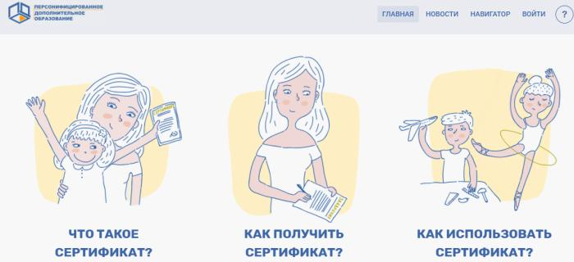
Работа в региональном навигаторе дополнительного образования детей
Кировской области
Министерство образования Кировской области
Кировское областное государственное образовательное бюджетное
учреждение дополнительного образования
«Дворец творчества-Мемориал»
43.pfdo.ru
Notes:
Важно отметить, что оплачиваться средствами сертификата будут не все платные программы, а только те, которые пройдут сертификацию и будут включены в Навигатор дополнительного образования Кировской области, расположенный по адресу 43.pfdo.ru

Slide 16
Работа в региональном навигаторе дополнительного образования детей
Кировской области
Поиск по карте
Поиск в навигаторе
По программам
По организациям
Установить параметры выбора (фильтр)
Узнать подробную информацию о программе
Записаться в группу
Notes:
К слайдам 16-20 текст можно взять из Методических рекомендаций
Приложение 2. Информационные материалы по персональному финансированию дополнительного образования
Стр. 8-30

Slide 17
Работа в региональном навигаторе дополнительного образования детей
Кировской области
Портал ПФДО: 43.pfdo.ru
Получить сертификат
Электронный сертификат
Обратиться в учреждение для получения сертификата, указав муниципалитет
1. Указать электронную почту
2. Подтвердить электронную почту
3. Выбрать муниципалитет
4. Внести персональные данные ребенка
5. Согласие на обработку персональных данных
6. Нажать «Отправить заявку»

Slide 18
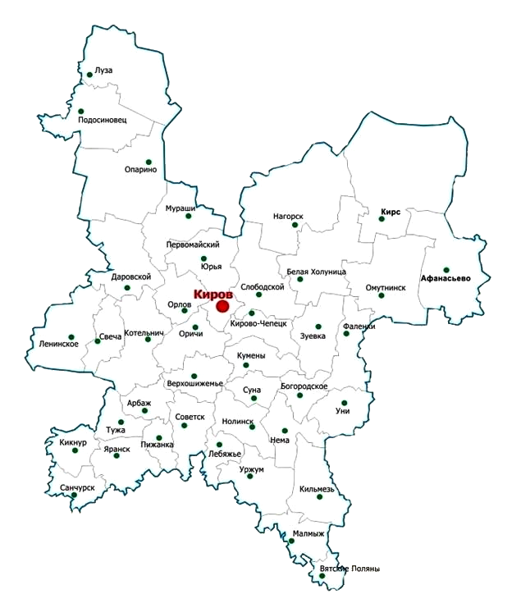
Работа в региональном навигаторе дополнительного образования детей
Кировской области
Портал ПФДО: 43.pfdo.ru
Получить сертификат
Электронный сертификат
Обратиться в учреждение для получения сертификата, указав муниципалитет
1. Указать электронную почту
2. Подтвердить электронную почту
3. Выбрать муниципалитет
4. Внести персональные данные ребенка
5. Согласие на обработку персональных данных
6. Нажать «Отправить заявку»

Slide 19
Работа в региональном навигаторе дополнительного образования детей
Кировской области
Портал ПФДО: 43.pfdo.ru
Получить сертификат
Электронный сертификат
1. Указать электронную почту
2. Подтвердить электронную почту
3. Выбрать муниципалитет
4. Внести персональные данные ребенка
5. Согласие на обработку персональных данных
6. Нажать «Отправить заявку»

Slide 20
Работа в региональном навигаторе дополнительного образования детей
Кировской области
Портал ПФДО: 43.pfdo.ru
Получить сертификат
Электронный сертификатд
Обратиться в учреждение для получения сертификата, указав муниципалитет
1. Указать электронную почту
2. Подтвердить электронную почту
3. Выбрать муниципалитет
4. Внести персональные данные ребенка
5. Согласие на обработку персональных данных
6. Нажать «Отправить заявку»

Slide 21
Выбор и реализация индивидуального образовательного маршрута
Дополнительное образование
ЦДООШ
Кванториум
…
Внеурочная деятельность
Факультатив по русскому языку
Факультатив по информатике
…
Уроки
Русский язык и литература
Математика и информационные технологии
Естественнонаучные предметы
…
Notes:
Таким образом, слаженная работа классного руководителя, педагогического коллектива школы, педагогов дополнительного образования, родителей предоставляет каждому обучающемуся возможность для самореализации и раскрытия своих способностей. Получая качественное образование, ребенок увеличивает шансы стать успешным в жизни.

Slide 22
РЕГИОНАЛЬНЫЙ МОДЕЛЬНЫЙ ЦЕНТР
КИРОВСКОЙ ОБЛАСТИ
г. Киров, ул. Сурикова,21
Тел. 57-00-06
Notes:
Если у вас остались вопросы по получению и использованию сертификата дополнительного образования вы можете обратиться ….. (здесь необходимо указать адреса и телефоны вашего муниципалитета, по которым родители могут задать вопросы по ПФДО)
22

